Slide 1

RELATORIO DA OUVIDORIA 3° QUADRIMESTRE
FUNSAU-NA
2021
ELABORADO POR DIANIELY DELLA VALENTINA
OUVIDORA

Slide 2
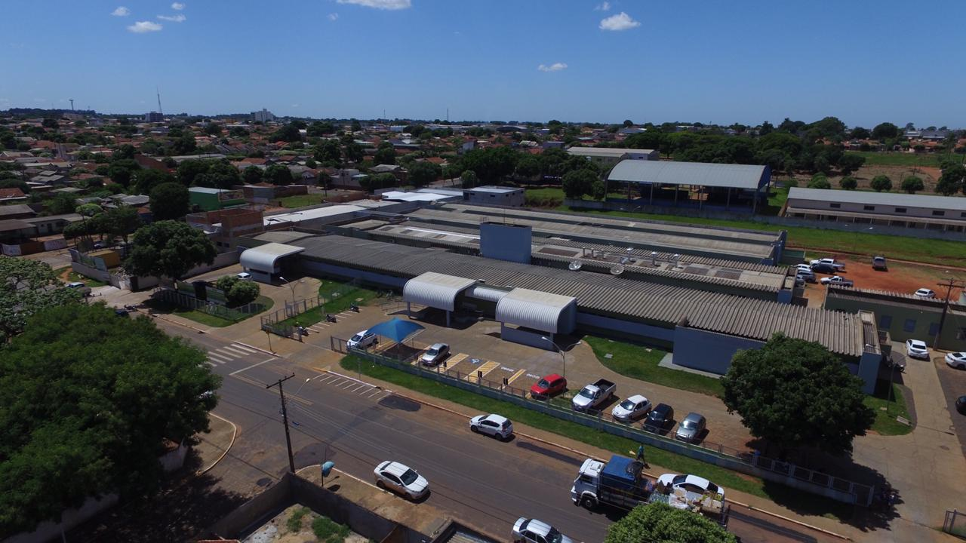


Slide 3
Ouvidoria
A ouvidoria do Hospital Regional tem por objetivo, receber as reclamações/sugestões, analisar e dar um parecer ao usuário e/ou colaborador que realizou a manifestação dentro da nossa Unidade Hospitalar.
Todas as manifestações pertinentes à Ouvidoria são registradas em um formulário especifico de cada setor e desta forma recolhido nos primeiros dias do mês, onde é realizada a contagem e apresentada em tabela.
Reclamações relatadas por escrito são lidas e encaminhadas por meio de comunicado interno, para os responsáveis dos setores, que tem um prazo de no máximo 03 (três) dias para apresentarem uma resolução. Posteriormente é repassado para o usuário as medidas tomadas, desta forma dando devolução às reclamações.
Reclamações relatadas por escrito que necessitam de parecer Administrativo, são repassados diretamente para a direção que analisa e posteriormente são direcionadas para o setor Jurídico do hospital para adotar as medidas cabíveis.
Acerca dos elogios é apresentado no mural do refeitório no intuito de divulgação.

Slide 5
GRÁFICO REPRESENTATIVO
USUÁRIOS E FUNCIONÁRIOS QUE SE MANIFESTARAM NAS URNAS
3º QUADRIMESTRE
Valores totais: 169 manifestações recebidas
Pronto-Socorro : 49 manifestações recebidas
Internações : 61 manifestações recebidas
Colaboradores: 59 manifestações recebidas

Slide 6
PRONTO SOCORRO

Slide 7
ATENDIMENTO GERAL
RECEPÇÃO E SERVIÇO DE SEGURANÇA
ÓTIMO: 37 manifestações recebidas
BOM: 34 manifestações recebidas
REGULAR: 01 manifestações recebidas
RUIM: 02 manifestações recebidas
NÃO AVALIARAM: 24

Slide 8
AVALIAÇÃO DO ATENDIMENTO
CLASSIFICAÇÃO DE RISCO, EQUIPE MÉDICA E EQUIPE DE ENFERMAGEM
ÓTIMO: 55 manifestações recebidas
BOM: 35 manifestações recebidas
REGULAR: 12 manifestação recebida
RUIM: 04 manifestações recebidas
NÃO AVALIARAM: 41

Slide 9
AVALIAÇÃO DE ATENDIMENTO DE SERVIÇOS COMPLEMENTARES
RAIO X, ORTOPEDIA , ULTRASSON E LABORATORIO.
ÓTIMO: 34 manifestações recebidas
BOM: 26 Manifestação recebida
REGULAR: 10 manifestações recebidas
RUIM: 04 manifestações recebidas
NÃO AVALIARAM: 92

Slide 10
AVALIAÇÃO DE QUALIDADE DAS INSTALAÇÕES
ORGANIZAÇÃO, HIGIENIZAÇÃO X LIMPEZA E ACOMODAÇÃO OFERECIDA
ÓTIMO: 57 manifestações recebidas
BOM: 35 manifestações recebidas
REGULAR: 12 manifestações recebidas
RUIM: 05 manifestações recebidas
NÃO AVALIARAM: 38

Slide 11
INTERNAÇÃO

Slide 12
QUALIDADE DAS INSTALAÇÕES E DO ATENDIMENTO GERAL
RECEPÇÃO, ALIMENTAÇÃO, ATENDIMENTO DA COPEIRA, INSTALAÇÕES, LIMPEZA E HORARIO DE VISITA.
ÓTIMO: 193 manifestações recebidas
BOM: 63 manifestações recebidas
REGULAR: 13 manifestações recebidas
RUIM: 07 manifestações recebidas
NÃO AVALIARAM: 90

Slide 13
AVALIAÇÃO DE QUALIDADE NO ATENDIMENTO DA EQUIPE DE ATENÇÃO À SAÚDE
EQUIPE DE ENFERMAGEM,EQUIPE MÉDICA, FISIOTERAPIA, ASSISTENTE SOCIAL E NUTRICIONISTA
ÓTIMO: 130 manifestações recebidas
BOM: 39 manifestações recebidas
REGULAR: 06 manifestações recebidas
RUIM: 07 manifestações recebidas
NÃO AVALIARAM: 123

Slide 14
PERFIL DOS MANISFESTANTES
TOTAL DE AVALIAÇÕES: 169
Usuário: 35
Familiares: 40
Outros: 03
Não avaliaram: 32
Colaboradores: 59

Slide 15

CONCLUSÃO
O Hospital Regional tem por objetivo atender toda a população com humanização, respeito e dedicação, sabendo que a melhoria é necessária. Desta forma, buscamos a cada dia nos envolver com as equipes para o desenvolvimento no contexto de motivação e comprometimento com a profissão e usuário.

